Slide 1

Termodinámica
Gases ideales y el factor de compresibilidad
Material Didáctico
Dr. Jorge Alejandro Loza Yáñez
Relación:
ISES. Termodinámica. L43922.
Unidad de competencia I. Propiedades de Substancias Puras:
- Propiedades termodinámicas con el modelo de gas ideal.
- Factor de compresibilidad

Slide 2
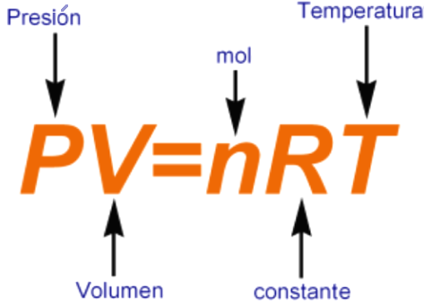
Introducción al estudio de la fisicoquímica:
Gases Ideales

Slide 3
Gases ideales
Concepto !
El movimiento de traslación de las moléculas que forman la masa gaseosa es considerado como azaroso.
Moléculas se consideran con volumen nulo
Moléculas no ejercen atracción entre sí
Los gases en su mayoría son diatómicos: N₂, O₂, Cl₂, F₂, H₂
Existen gases elementales triatómicos: O₃
Existen gases moleculares: CO₂, CH₄, NO_{x}, SO_{x}

Slide 4
Leyes fundamentales de gases ideales

Slide 5
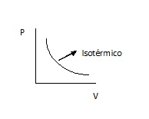
Ley Boyle !
“A temperatura constante el volumen de un gas varía inversamente proporcional a la presión externa”
Primeros indicios de la existencia de un cero absoluto
1622

Slide 6
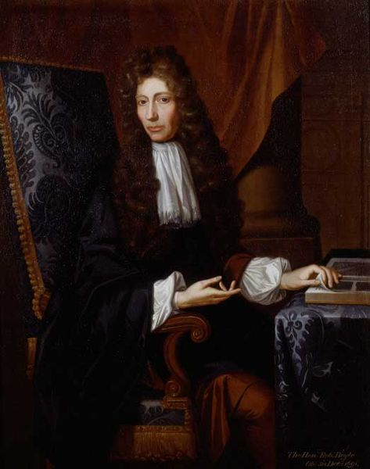
Robert Boyle (1627 – 1691)
Irlanda
Filósofo, Teólogo, Químico, Inventor
Considerado como el Primer Químico de la Historia

Slide 7
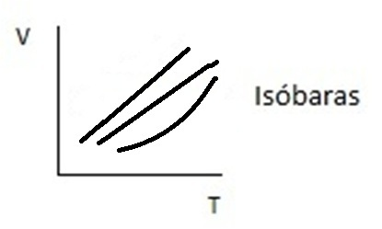
Ley de Charles !
A Presión constante, el volumen de un gas varía directamente proporcional a su temperatura.
Ideas que sustentan la existencia de un cero absoluto
1787

Slide 8
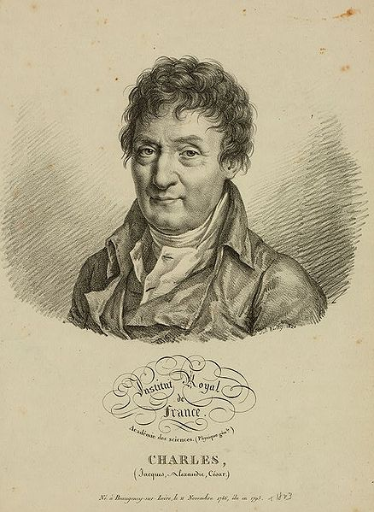
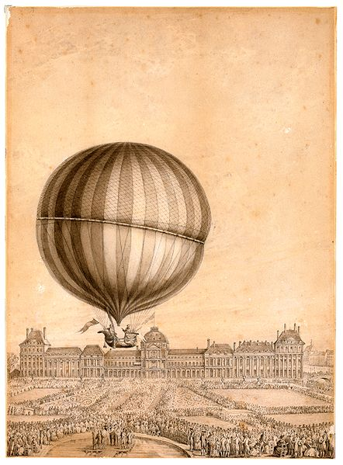
Jacques Alexandre César Charles 1746 -1823).
Francia.
Inventor, científico y matemático.
“Ley de la expansión de los gases”

Slide 9
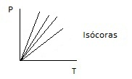
Ley de Gay-Lussac !
A volumen constante, las presiones ejercidas por una masa gaseosa son directamente proporcionales a su temperatura
Primeras evidencias matemáticas para determinar cero absoluto
1809

Slide 10
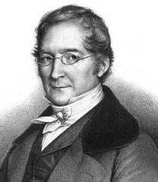
Gay Lussac (1778-1850) Francia.
Químico y Físico. “Ley de Presión en gases”
Base Estequiometría* “Existe una relación entre los volúmenes de los gases que reaccionan y los gases que se producen, dada por un número entero y pequeño”
Estequiometría
Del griego stoicheon: elemento y metron: medir.
Cálculo relaciones cuantitativas entre productos y reactivos en reacciones químicas.

Slide 11
Hipótesis de Avogadro!
Hipótesis: “Volúmenes iguales de gases ideales, a la misma temperatura y presión, contienen igual número de partículas o moléculas”
Ley: “El volumen de un gas mantenido a T y P constantes es directamente proporcional al número de moles de gas “
1811

Slide 12
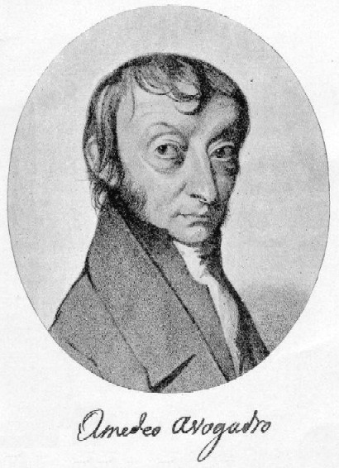
Amedeo Avogadro (1776-1856)
Italia
Físico y químico
Primero que propone la existencia de gases como moléculas diatómicas.

Slide 13
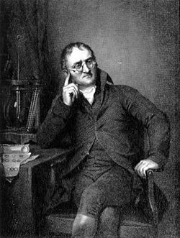
Observaciones de Avogadro
Historia!
H
Cl
2 HCl
N
O
2 NO
H
O
X
2 HO
2 H
1 O
X
3 HO
2 H
1 O
2 HO
John Dalton (1766-1844)
Inglaterra
Químico
Teoría de Dalton: “Los átomos que forman la materia son: ¡ Indivisibles !
2 at H
1 at O
?
2 HO
1808
¡ Los gases son Diatómicos !
2 H₂
1 O₂
2 H₂O

Slide 14
Ley combinada de los gases ideales
Ley de los gases ideales!
R: Constante Universal de los gases ideales ¡OJO!
Para unas condiciones determinadas
Una de las primeras ECUACIONES DE ESTADO *
* Las ecuaciones de Estado son las relaciones matemáticas que existen entre las propiedades que caracterizan cuantitativamente un sistema

Slide 15
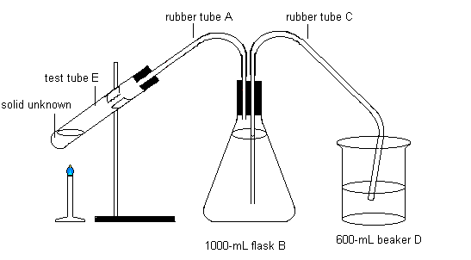
Cálculo del volumen que ocupa un gas
Cálculo !
R = PV / nT
P atm = pO₂ + pH₂O
T = Temperatura en matraz B
Datos:
Ley de Dalton de presiones parciales: Para una mezcla de gases. La presión total del sistema será la suma de las presiones ejercidas por cada gas individualmente:
P_{T} = Σ p_{i} (desde i hasta n)
2KClO₃(s) --> 2KCl(s) + 3O₂(g)
Clorato de potasio con peso conocido.
La masa de O₂ producido es igual a la masa de muestra consumida.
H₂O
V = Volumen de agua desplazado por oxígeno hacia vaso D. Hasta alcanzar equilibrio con presión atmosférica
n O₂ = (masa inicial – masa final) / 32 g/mol

Slide 16
Volumen molar de un gas (V_{m})
Concepto !
En condiciones STP
Condiciones estándar de Presión y temperatura
P = 1atm
T = 273.15 K 0ºC
V = Volumen que ocupa un mol de un gas a dicha P y T. 22.414 ^{L}/_{mol}
R = (1 atm) ( 22.414 L) / (1 mol) (273.15)
R = 0.082 L . atm mol⁻¹ K⁻¹

Slide 17
Valores de la constante R
Datos !
Valores de R | Unidades (V P T ⁻¹ n⁻¹)
8.314 472 | J K⁻¹ mol⁻¹
1.985 8775 | cal K⁻¹ mol⁻¹
8.314 472 × 10⁷ | erg K⁻¹ mol⁻¹
8.314 472 | L kPa K⁻¹ mol⁻¹
8.314 472 | m³ Pa K⁻¹ mol⁻¹
8.314 472 | cm³ MPa K⁻¹ mol⁻¹
8.314 472 × 10⁻⁵ | m³ bar K⁻¹ mol⁻¹
8.205 746 × 10⁻⁵ | m³ atm K⁻¹ mol⁻¹
82.05 746 | cm³ atm K⁻¹ mol⁻¹
8.314 472 × 10⁻² | L bar K⁻¹ mol⁻¹
0.082 057 46 | L atm K⁻¹ mol⁻¹
62.363 67 | L mmHg K⁻¹ mol⁻¹
62.363 67 | L Torr K⁻¹ mol⁻¹
6.132 440 | ft lb_{f} K⁻¹ g-mol⁻¹
1545.349 | ft lb_{f} °R⁻¹ lb-mol⁻¹
10.731 59 | ft³ psi °R⁻¹ lb-mol⁻¹
0.730 2413 | ft³ atm °R⁻¹ lb-mol⁻¹
998.9701 | ft³ mmHg K⁻¹ lb-mol⁻¹
1.986 | Btu lb-mol⁻¹ °R⁻¹
8.314 | kPa m³ K⁻¹ kmol⁻¹
Porqué L . atm [=] J
L [=] volumen [m³]
atm [=] presión [N/m²]
L . atm [=] N . m [=] J
http://en.wikipedia.org/wiki/Gas_constant

Slide 18
Experimento de Avogadro
Reflexión !
La Energía cinética para los distintos gases puede considerarse como la misma en TD Clásica.
Ej: H₂- vel 1692 m/s, O₂ – vel 425 m/s
Ec = mV² /2
m(O₂) = 16 m(H₂)
Ec(O₂) ≈ Ec(H₂)
Se cumple para todos los gases

Slide 19
Otras expresiones de la Ecuación de Estado para un gas ideal
Ecuaciones !
Multiplicando y dividiendo por el número de Avogadro:
Donde:
N es el número total de moléculas por unidad de volumétrica
K es la constante de Boltzmann

Slide 20
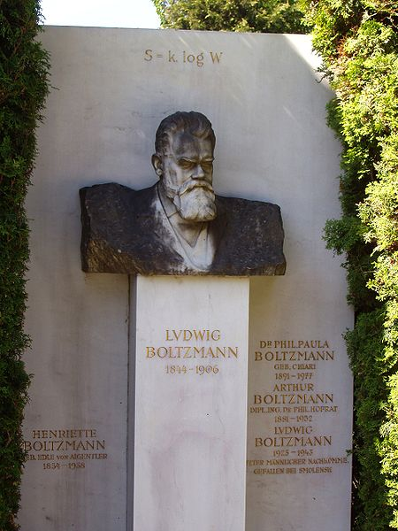
Constante de Boltzmann:
k_{B}
Constante física que relaciona la energía de una partícula individual con la temperatura registrada en el conjunto de partículas al cuál pertenece. Nombrada en honor a Ludwig Boltzmann.
1901
Constante de los gases ideales:
R = 8.314 J / mol K
1834
Número de Avogadro
6.023x10²³
“La constante de Boltzmann constituye un puente entre el mundo macroscópico y reino sub-atómico”

Slide 21
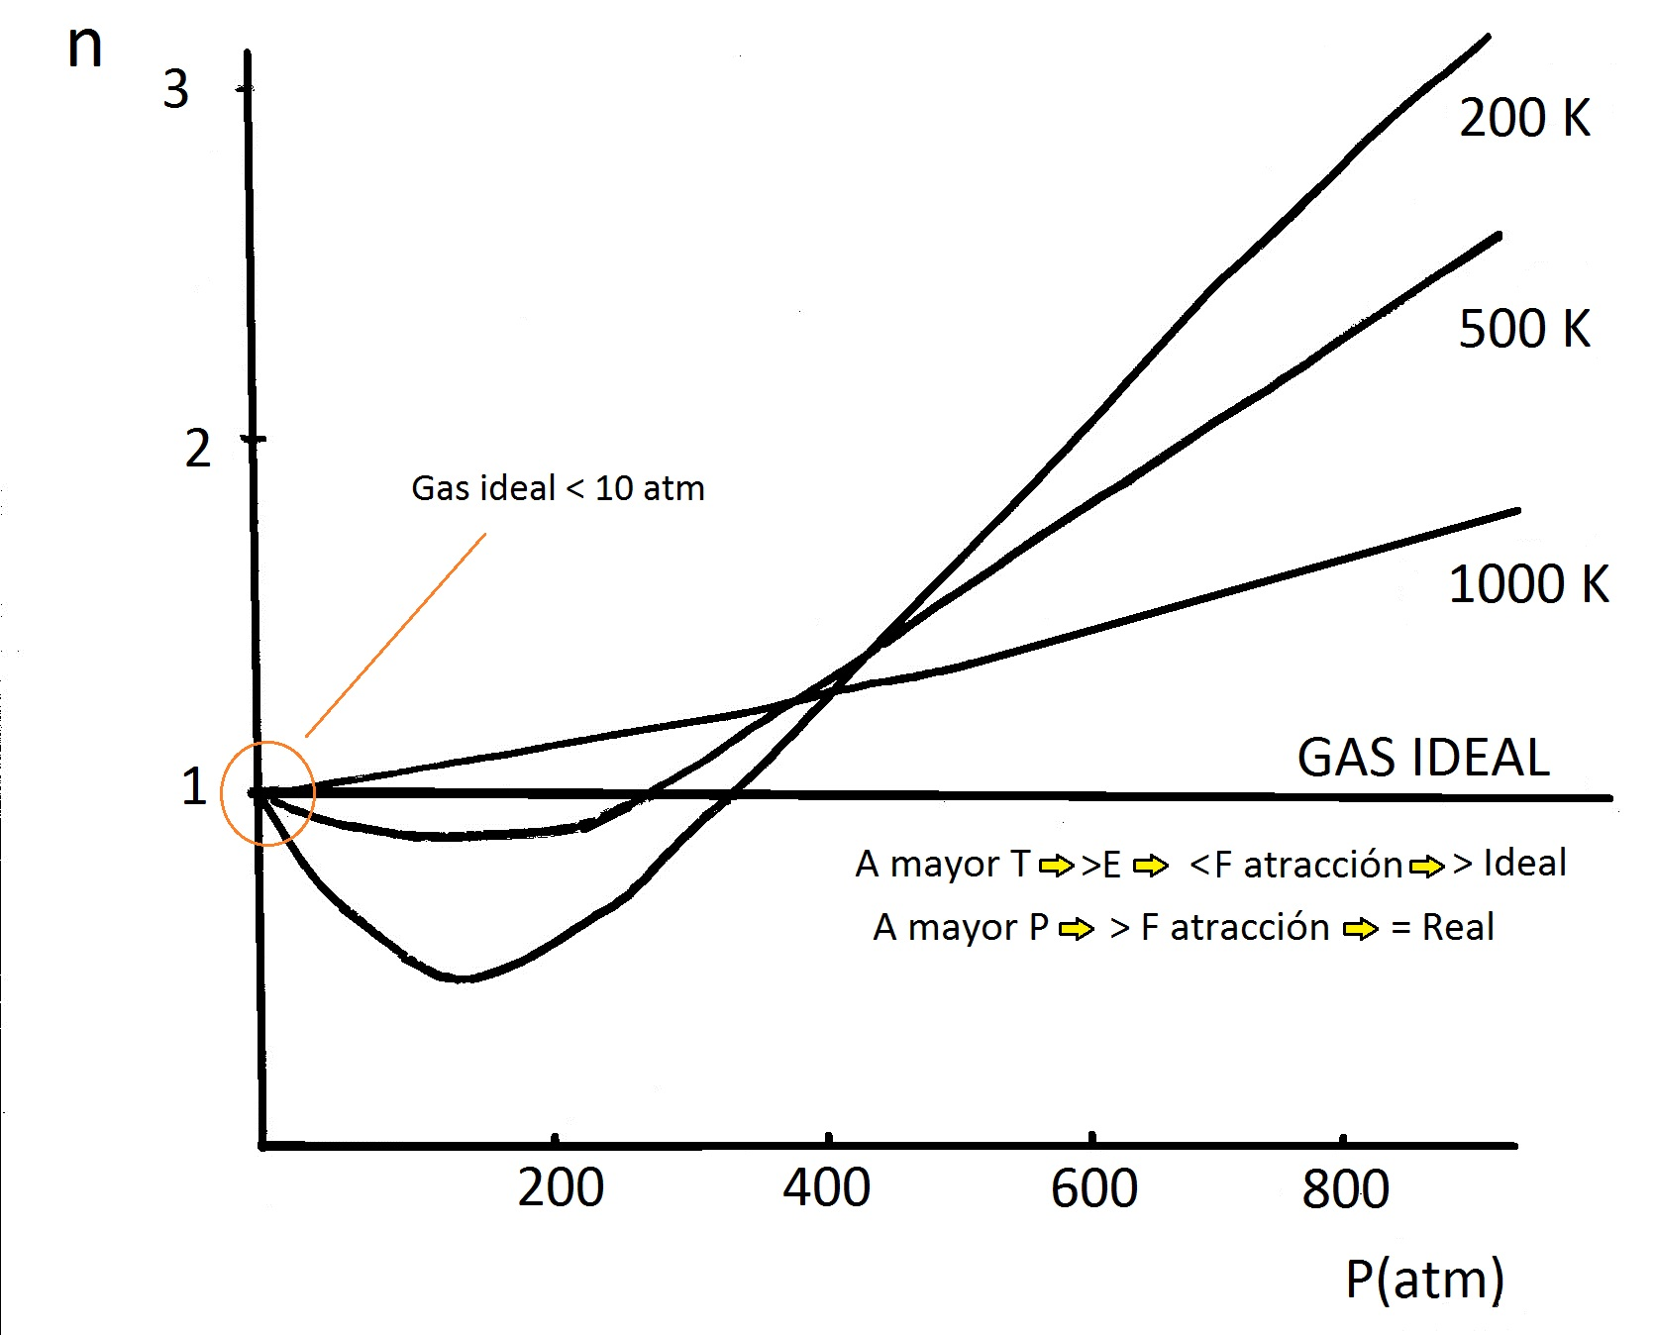
Limitaciones !
Aproximadamente el 95 % de los gases se comportan de acuerdo a lo predicho por la Ley de los Gases a ideales en condiciones de vida humanas.

Slide 22
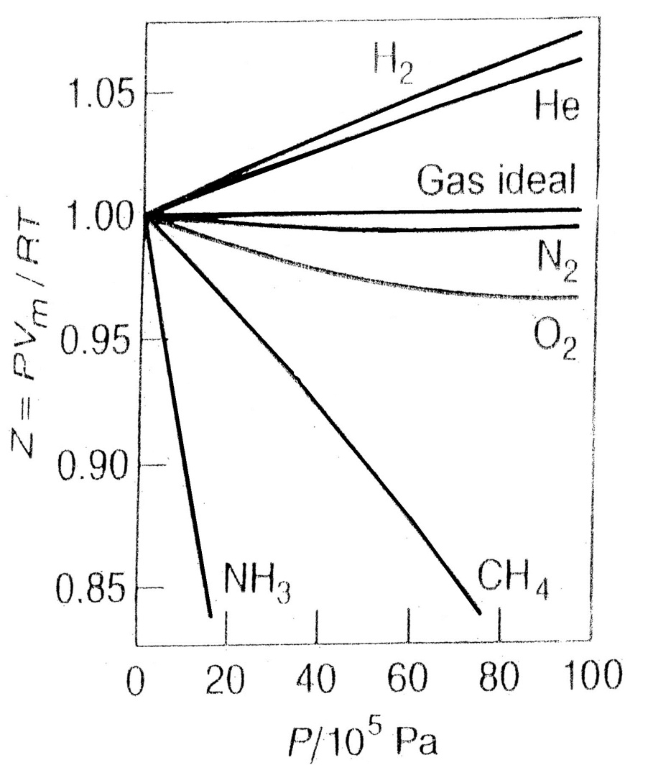
Comportamiento real de gases

Slide 23
Problemas
1. Cuantos gramos de CO se hallan presentes en una muestra de 500 mL de CO(g) recogida a 50ºC y 1.5 atm.
R. 0.78 g
2. El volumen de una muestra de gas es 462 mL a 35ºC y 1.5 atm. Calcule el volumen de la muestra en condiciones estándar (T=0ºC y P = 1atm).
R. 614 mL
3. A que presión 0.25 moles de N₂(g) ocuparán 10 Litros a 100ºC.
R. 0.764 atm
4. El volumen de un mol de gas ideal a 273.15 K es 0.022414 m³ a 101.32 kPa, cuál será el volumen 25 grados centígrados más caliente ?
R. 24.45 L

Slide 24
El gas interestelar contiene aproximadamente un átomo por cada centímetro cúbico y la temperatura es de unos 3 K. Calcula la presión.
R. 4.53 x 10⁻²² atm
6. La respiración humana tiene un volumen de 6 x 10⁻⁴ m³ y la atmósfera de la tierra un volumen de 4 x 10⁸ m³ en condiciones STP. Si el último respiro de Julio César se ha mezclado completamente en la atmósfera ¿ Cual es la posibilidad de que inhales un átomo de argón que haya sido exhalado por su último suspiro ?. ( El Ar constituye el 1 % de la atmósfera)
R. 1.5 x 10⁻¹⁰ %

Slide 25
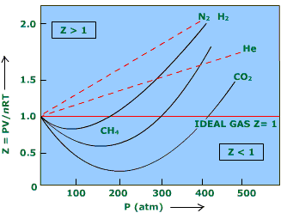
Gases Reales
Criterios !
Considera tamaño de las partículas
Interacción de las partículas
Estados fuera de equilibrio
Disociación molecular
Reacciones químicas

Slide 26
El factor de compresibilidad
Concepto !
Este cociente se conoce como compresibilidad de los gases o Z
El factor de compresibilidad (Z) es una propiedad termodinámica de los gases para considerar un comportamiento más “real” en lugar de tan sólo “ideal”
Diferente para diferentes condiciones de P, T o V de un gas
Para todo gas se cumple que:

Slide 27
Determinación de Z
1881
En 1881 Van der Waals postuló el Teorema de los Estados Correspondientes:
Substancias con estados correspondientes similares se comportan de manera parecida
Basados en un principio enunciado por Van der Waals cuando Z se calcula en condiciones críticas resulta:
Z_{c} = 0.2 -0.33
Para todos los gases
(Van de Waals predice 0.375, en general se considera que 0.28 es válido para la mayoría de los gases)
Teorema !
Z constituye un “Factor de corrección” para la ecuación de los gases ideales

Slide 28
Fundamento !
“Todos los fluidos cuando son comparados a la misma temperatura y presión reducidas tienen aproximadamente el MISMO factor de compresibilidad”
Así se definen parámetros termodinámicos para modelar el comportamiento de los gases denominados presión y temperaturas reducidas.
Temperatura Reducida: T_{r} = T / T_{c}
Presión Reducida : P_{r} = P / P_{c}

Slide 29
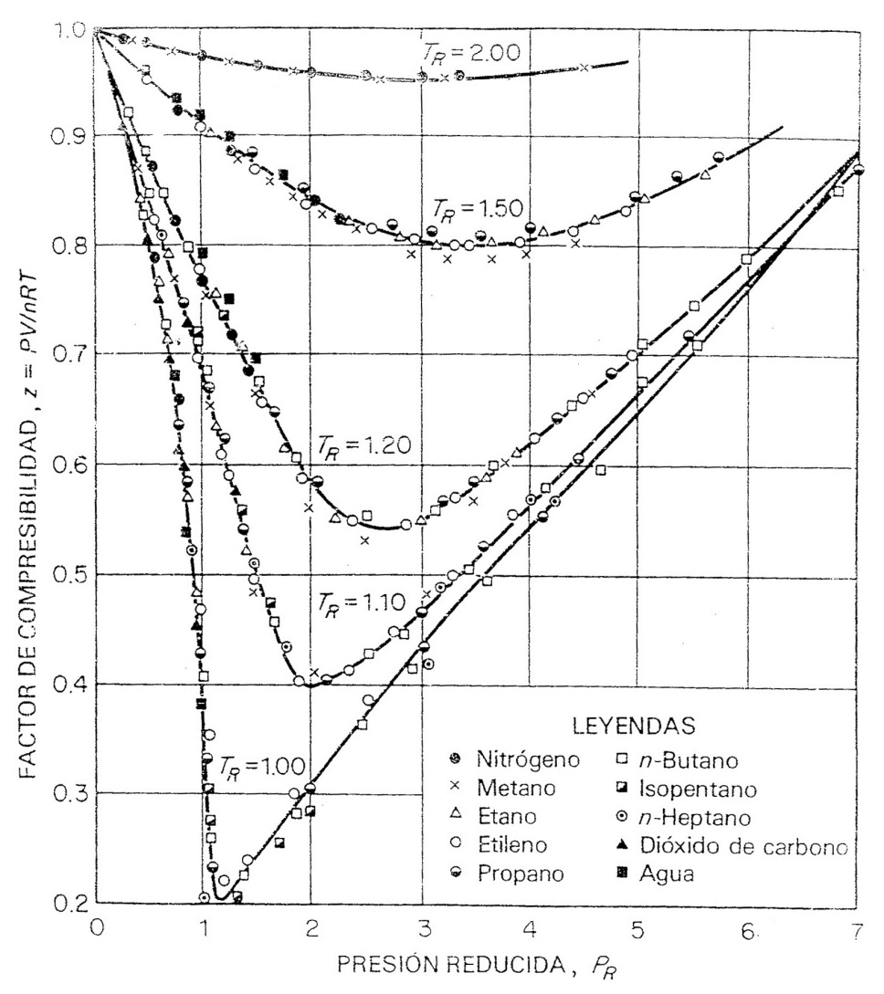
La carta de compresibilidad
PV=ZnRT
T_{r} = T / T_{c}
P_{r} = P / P_{c}
T_{c} Datos de Tablas
P_{c} Datos de Tablas

Slide 30
